Slide 1
Chiesa di Chiese.
Per una ecclesiologia dal Mediterraneo
Lezione 7
La comunità Antiochena
© Dario Garribba & Nicola Salato

Slide 2
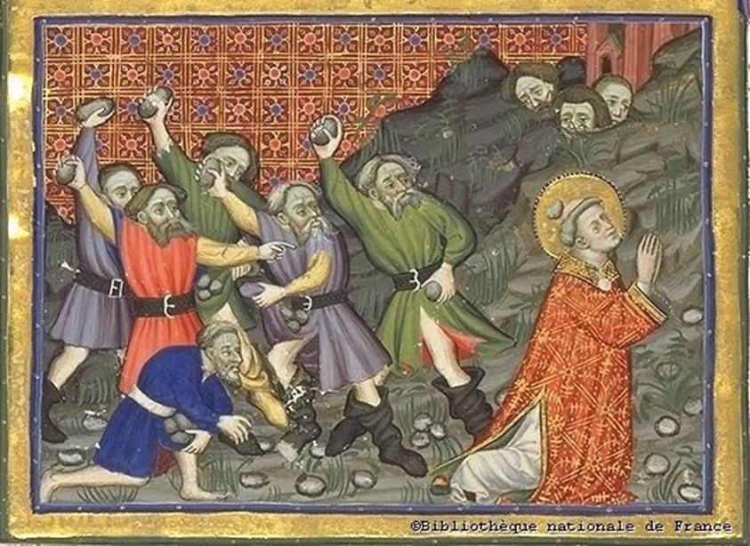
Dagli Ellenisti alla comunità di Antiochia
© Dario Garribba & Nicola Salato

Slide 3
Atti 7, il discorso di Stefano
Nella costruzione lucana il discorso di Stefano provoca una rottura tra (alcuni) seguaci di Gesù e le autorità giudaiche
Nell’economia dell’opera siamo ad un passaggio cruciale (discorso più lungo di Atti)
La morte è determinata da quello che dice non da quello che fa
La morte è determinata quindi dalla sua interpretazione della scrittura e del tempio (alla luce di Gesù)
Stefano muore «con Gesù» Ma egli, pieno di Spirito Santo, fissando il cielo, vide la gloria di Dio e Gesù che stava alla destra di Dio 56 e disse: "Ecco, contemplo i cieli aperti e il Figlio dell'uomo che sta alla destra di Dio". 57Allora, gridando a gran voce, si turarono gli orecchi e si scagliarono tutti insieme contro di lui, 58lo trascinarono fuori della città e si misero a lapidarlo. E i testimoni deposero i loro mantelli ai piedi di un giovane, chiamato Saulo. 59E lapidavano Stefano, che pregava e diceva: "Signore Gesù, accogli il mio spirito". 60 Poi piegò le ginocchia e gridò a gran voce: "Signore, non imputare loro questo peccato". Detto questo, morì.
L’uccisione di Stefano non esaurisce l’ostilità (come era avvenuto per Gesù)
(At 8: In quel giorno scoppiò una violenta persecuzione contro la Chiesa di Gerusalemme; tutti, ad eccezione degli apostoli, si dispersero nelle regioni della Giudea e della Samaria (Ἐγένετο δὲ ἐν ἐκείνῃ τῇ ἡμέρᾳ διωγμὸς μέγας ἐπὶ τὴν ἐκκλησίαν τὴν ἐν Ἱεροσολύμοις, πάντες δὲ διεσπάρησαν κατὰ τὰς χώρας τῆς Ἰουδαίας καὶ Σαμαρείας πλὴν τῶν ἀποστόλων.). ²Uomini pii seppellirono Stefano e fecero un grande lutto per lui. […]⁴Quelli però che si erano dispersi andarono di luogo in luogo, annunciando la Parola.)

Slide 4
Atti 7, il discorso di Stefano
"Fratelli e padri, ascoltate: il Dio della gloria apparve al nostro padre Abramo quando era in Mesopotamia, prima che si stabilisse in Carran, 3e gli disse: Esci dalla tua terra e dalla tua gente e vieni nella terra che io ti indicherò. 4Allora, uscito dalla terra dei Caldei, si stabilì in Carran; di là, dopo la morte di suo padre, Dio lo fece emigrare in questa terra dove voi ora abitate. 5In essa non gli diede alcuna proprietà, neppure quanto l'orma di un piede e, sebbene non avesse figli, promise di darla in possesso a lui e alla sua discendenza dopo di lui.
Poi Dio parlò così: La sua discendenza vivrà da straniera in terra altrui, tenuta in schiavitù e oppressione per quattrocento anni. 7 Ma la nazione di cui saranno schiavi, io la giudicherò - disse Dio - e dopo ciò usciranno e mi adoreranno in questo luogo.

Slide 5
Atti 7, il discorso di Stefano
8E gli diede l'alleanza della circoncisione. E così Abramo generò Isacco e lo circoncise l'ottavo giorno e Isacco generò Giacobbe e Giacobbe i dodici patriarchi. 9Ma i patriarchi, gelosi di Giuseppe, lo vendettero perché fosse condotto in Egitto. Dio però era con lui 10e lo liberò da tutte le sue tribolazioni e gli diede grazia e sapienza davanti al faraone, re d'Egitto, il quale lo nominò governatore dell'Egitto e di tutta la sua casa. 11Su tutto l'Egitto e su Canaan vennero carestia e grande tribolazione e i nostri padri non trovavano da mangiare. 12Giacobbe, avendo udito che in Egitto c'era del cibo, vi inviò i nostri padri una prima volta; 13la seconda volta Giuseppe si fece riconoscere dai suoi fratelli e così fu nota al faraone la stirpe di Giuseppe.

Slide 6
Atti 7, il discorso di Stefano
Giuseppe allora mandò a chiamare suo padre Giacobbe e tutta la sua parentela, in tutto settantacinque persone. 15Giacobbe discese in Egitto. Egli morì, come anche i nostri padri; 16essi furono trasportati in Sichem e deposti nel sepolcro che Abramo aveva acquistato, pagando in denaro, dai figli di Emor, a Sichem.
17Mentre si avvicinava il tempo della promessa fatta da Dio ad Abramo, il popolo crebbe e si moltiplicò in Egitto, 18finché sorse in Egitto un altro re, che non conosceva Giuseppe. 19Questi, agendo con inganno contro la nostra gente, oppresse i nostri padri fino al punto di costringerli ad abbandonare i loro bambini, perché non sopravvivessero. 20In quel tempo nacque Mosè, ed era molto bello. Fu allevato per tre mesi nella casa paterna 21e, quando fu abbandonato, lo raccolse la figlia del faraone e lo allevò come suo figlio. 22Così Mosè venne educato in tutta la sapienza degli Egiziani ed era potente in parole e in opere. 23Quando compì quarant'anni, gli venne il desiderio di fare visita ai suoi fratelli, i figli d'Israele. 24Vedendone uno che veniva maltrattato, ne prese le difese e vendicò l'oppresso, uccidendo l'Egiziano. 25Egli pensava che i suoi fratelli avrebbero compreso che Dio dava loro salvezza per mezzo suo, ma essi non compresero.

Slide 7
Atti 7, il discorso di Stefano
26Il giorno dopo egli si presentò in mezzo a loro mentre stavano litigando e cercava di rappacificarli. Disse: "Uomini, siete fratelli! Perché vi maltrattate l'un l'altro?". 27Ma quello che maltrattava il vicino lo respinse, dicendo: "Chi ti ha costituito capo e giudice sopra di noi? 28 Vuoi forse uccidermi, come ieri hai ucciso l'Egiziano?". 29A queste parole Mosè fuggì e andò a vivere da straniero nella terra di Madian, dove ebbe due figli.
30Passati quarant'anni, gli apparve nel deserto del monte Sinai un angelo, in mezzo alla fiamma di un roveto ardente. 31Mosè rimase stupito di questa visione e, mentre si avvicinava per vedere meglio, venne la voce del Signore: 32"Io sono il Dio dei tuoi padri, il Dio di Abramo, di Isacco e di Giacobbe". Tutto tremante, Mosè non osava guardare. 33Allora il Signore gli disse: "Togliti i sandali dai piedi, perché il luogo in cui stai è terra santa. 34 Ho visto i maltrattamenti fatti al mio popolo in Egitto, ho udito il loro gemito e sono sceso a liberarli. Ora vieni, io ti mando in Egitto".

Slide 8
Atti 7, il discorso di Stefano
Questo Mosè, che essi avevano rinnegato dicendo: "Chi ti ha costituito capo e giudice?", proprio lui Dio mandò come capo e liberatore, per mezzo dell'angelo che gli era apparso nel roveto. 36Egli li fece uscire, compiendo prodigi e segni nella terra d'Egitto, nel Mar Rosso e nel deserto per quarant'anni. 37Egli è quel Mosè che disse ai figli d'Israele: "Dio farà sorgere per voi, dai vostri fratelli, un profeta come me". 38Egli è colui che, mentre erano radunati nel deserto, fu mediatore tra l'angelo, che gli parlava sul monte Sinai, e i nostri padri; egli ricevette parole di vita da trasmettere a noi. 39Ma i nostri padri non vollero dargli ascolto, anzi lo respinsero e in cuor loro si volsero verso l'Egitto, 40dicendo ad Aronne: "Fa' per noi degli dèi che camminino davanti a noi, perché a questo Mosè, che ci condusse fuori dalla terra d'Egitto, non sappiamo che cosa sia accaduto". 41E in quei giorni fabbricarono un vitello e offrirono un sacrificio all'idolo e si rallegrarono per l'opera delle loro mani. 42Ma Dio si allontanò da loro e li abbandonò al culto degli astri del cielo, come è scritto nel libro dei Profeti:

Slide 9
Atti 7, il discorso di Stefano
Mi avete forse offerto vittime e sacrifici/per quarant'anni nel deserto, o casa d'Israele?
43 Avete preso con voi la tenda di Moloc/e la stella del vostro dio Refan,
immagini che vi siete fabbricate per adorarle!/Perciò vi deporterò al di là di Babilonia.
44Nel deserto i nostri padri avevano la tenda della testimonianza, come colui che parlava a Mosè aveva ordinato di costruirla secondo il modello che aveva visto. 45E dopo averla ricevuta, i nostri padri con Giosuè la portarono con sé nel territorio delle nazioni che Dio scacciò davanti a loro, fino ai tempi di Davide. 46Costui trovò grazia dinanzi a Dio e domandò di poter trovare una dimora per la casa di Giacobbe; 47ma fu Salomone che gli costruì una casa. 48L'Altissimo tuttavia non abita in costruzioni fatte da mano d'uomo, come dice il profeta:
49 Il cielo è il mio trono/e la terra sgabello dei miei piedi./Quale casa potrete costruirmi, dice il Signore,/o quale sarà il luogo del mio riposo?

Slide 10
Atti 7, il discorso di Stefano
50 Non è forse la mia mano che ha creato tutte queste cose?
51Testardi e incirconcisi nel cuore e nelle orecchie, voi opponete sempre resistenza allo Spirito Santo. Come i vostri padri, così siete anche voi. 52Quale dei profeti i vostri padri non hanno perseguitato? Essi uccisero quelli che preannunciavano la venuta del Giusto, del quale voi ora siete diventati traditori e uccisori, 53voi che avete ricevuto la Legge mediante ordini dati dagli angeli e non l'avete osservata".
54All'udire queste cose, erano furibondi in cuor loro e digrignavano i denti contro Stefano.
55Ma egli, pieno di Spirito Santo, fissando il cielo, vide la gloria di Dio e Gesù che stava alla destra di Dio 56e disse: "Ecco, contemplo i cieli aperti e il Figlio dell'uomo che sta alla destra di Dio". 57Allora, gridando a gran voce, si turarono gli orecchi e si scagliarono tutti insieme contro di lui, 58lo trascinarono fuori della città e si misero a lapidarlo. E i testimoni deposero i loro mantelli ai piedi di un giovane, chiamato Saulo. 59E lapidavano Stefano, che pregava e diceva: "Signore Gesù, accogli il mio spirito". 60Poi piegò le ginocchia e gridò a gran voce: "Signore, non imputare loro questo peccato". Detto questo, morì.

Slide 11
Atti 7, il discorso di Stefano
si passa in rassegna la storia di Israele; si dà gran peso alla condizione degli Ebrei come quelli che vivono da stranieri in terra altrui.
si tributano onori ai patriarchi, segnatamente Abramo e Mosè,
ma a Mosè viene riconosciuto un grado più che umano;
della legge, compresa la necessità della circoncisione, si parla con grande riguardo e senza in alcun modo prospettare l'idea che debba o possa essere abbandonata o modificata
Vi è una svalutazione del sacrificio e del tempio.

Slide 12
Atti 7, il discorso di Stefano
Nella costruzione lucana il discorso di Stefano provoca una rottura tra (alcuni) seguaci di Gesù e le autorità giudaiche
Nell’economia dell’opera siamo ad un passaggio cruciale (discorso più lungo di Atti)
La morte è determinata da quello che dice non da quello che fa
La morte è determinata quindi dalla sua interpretazione della scrittura e del tempio (alla luce di Gesù)
Stefano muore «con Gesù» Ma egli, pieno di Spirito Santo, fissando il cielo, vide la gloria di Dio e Gesù che stava alla destra di Dio 56 e disse: "Ecco, contemplo i cieli aperti e il Figlio dell'uomo che sta alla destra di Dio". 57Allora, gridando a gran voce, si turarono gli orecchi e si scagliarono tutti insieme contro di lui, 58lo trascinarono fuori della città e si misero a lapidarlo. E i testimoni deposero i loro mantelli ai piedi di un giovane, chiamato Saulo. 59E lapidavano Stefano, che pregava e diceva: "Signore Gesù, accogli il mio spirito". 60 Poi piegò le ginocchia e gridò a gran voce: "Signore, non imputare loro questo peccato". Detto questo, morì.
L’uccisione di Stefano non esaurisce l’ostilità (come era avvenuto per Gesù)
(At 8: In quel giorno scoppiò una violenta persecuzione contro la Chiesa di Gerusalemme; tutti, ad eccezione degli apostoli, si dispersero nelle regioni della Giudea e della Samaria (Ἐγένετο δὲ ἐν ἐκείνῃ τῇ ἡμέρᾳ διωγμὸς μέγας ἐπὶ τὴν ἐκκλησίαν τὴν ἐν Ἱεροσολύμοις, πάντες δὲ διεσπάρησαν κατὰ τὰς χώρας τῆς Ἰουδαίας καὶ Σαμαρείας πλὴν τῶν ἀποστόλων.). ²Uomini pii seppellirono Stefano e fecero un grande lutto per lui. […]⁴Quelli però che si erano dispersi andarono di luogo in luogo, annunciando la Parola.)

Slide 13
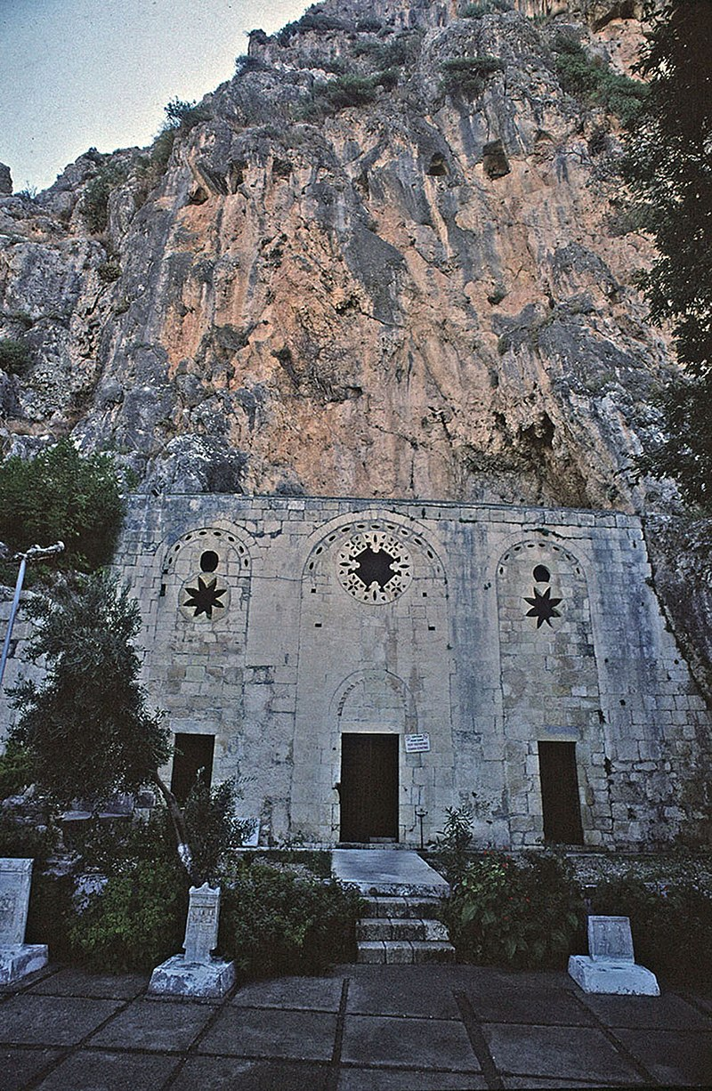
Cosa succede ad Antiochia?

Slide 14
Atti 11: 19 Intanto quelli che erano stati dispersi dopo la persecuzione scoppiata al tempo di Stefano, erano arrivati fin nella Fenicia, a Cipro e ad Antiochia e non predicavano la parola a nessuno fuorché ai Giudei. 20 Ma alcuni fra loro, cittadini di Cipro e di Cirène, giunti ad Antiochia, cominciarono a parlare anche ai Greci, predicando la buona novella del Signore Gesù. 21 E la mano del Signore era con loro e così un gran numero credette e si convertì al Signore. 22 La notizia giunse agli orecchi della Chiesa di Gerusalemme, la quale mandò Barnaba ad Antiochia.
19 Οἱ μὲν οὖν διασπαρέντες ἀπὸ τῆς θλίψεως τῆς γενομένης ἐπὶ Στεφάνῳ διῆλθον ἕως Φοινίκης καὶ Κύπρου καὶ Ἀντιοχείας μηδενὶ λαλοῦντες τὸν λόγον εἰ μὴ μόνον Ἰουδαίοις. 20Ἦσαν δέ τινες ἐξ αὐτῶν ἄνδρες Κύπριοι καὶ Κυρηναῖοι, οἵτινες ἐλθόντες εἰς Ἀντιόχειαν ἐλάλουν καὶ πρὸς τοὺς Ἑλληνιστὰς εὐαγγελιζόμενοι τὸν κύριον Ἰησοῦν. 21καὶ ἦν χεὶρ κυρίου μετ’ αὐτῶν, πολύς τε ἀριθμὸς ὁ πιστεύσας ἐπέστρεψεν ἐπὶ τὸν κύριον. 22Ἠκούσθη δὲ ὁ λόγος εἰς τὰ ὦτα τῆς ἐκκλησίας τῆς οὔσης ἐν Ἰερουσαλὴμ περὶ αὐτῶν καὶ ἐξαπέστειλαν Βαρναβᾶν [διελθεῖν] ἕως Ἀντιοχείας.

Slide 15
Quando questi giunse e vide la grazia del Signore, si rallegrò e, [24]da uomo virtuoso qual era e pieno di Spirito Santo e di fede, esortava tutti a perseverare con cuore risoluto nel Signore. E una folla considerevole fu condotta al Signore. [25]Barnaba poi partì alla volta di Tarso per cercare Saulo e trovatolo lo condusse ad Antiochia. [26]Rimasero insieme un anno intero in quella comunità e istruirono molta gente; ad Antiochia per la prima volta i discepoli furono chiamati Cristiani.
23 ὃς παραγενόμενος καὶ ἰδὼν τὴν χάριν [τὴν] τοῦ θεοῦ, ἐχάρη καὶ παρεκάλει πάντας τῇ προθέσει τῆς καρδίας προσμένειν τῷ κυρίῳ, 24ὅτι ἦν ἀνὴρ ἀγαθὸς καὶ πλήρης πνεύματος ἁγίου καὶ πίστεως. καὶ προσετέθη ὄχλος ἱκανὸς τῷ κυρίῳ. 25Ἐξῆλθεν δὲ εἰς Ταρσὸν ἀναζητῆσαι Σαῦλον, 26καὶ εὑρὼν ἤγαγεν εἰς Ἀντιόχειαν. ἐγένετο δὲ αὐτοῖς καὶ ἐνιαυτὸν ὅλον συναχθῆναι ἐν τῇ ἐκκλησίᾳ καὶ διδάξαι ὄχλον ἱκανόν, χρηματίσαι τε πρώτως ἐν Ἀντιοχείᾳ τοὺς μαθητὰς Χριστιανούς.

Slide 16
χρηματίζω
Dizionario GI, F. Montanari, Loescher, s.v.
prendere un nome o un titolo, essere chiamato: χρηματίζειν βασιλεύς farsi chiamare re POL. 5.57.2, 5, 30.2.4 DIOD. 20.53.2; Πτολεμαῖος ὁ νέος Διόνυσος χρηματίζων Tolemeo prendendo il nome di nuovo Dioniso DIOD. 1.44.1; νέα Ἶσις ἐχρημάτιζε era chiamata nuova Iside PLUT. Ant. 54.9; ἐχρημάτιζε Χαλκηδόνιος era chiamato Calcedonio STRAB. 13.1.55; Κρητικός Cretico APP. 5.6; μὴ πατρόθεν, ἀλλ᾽ ἀπὸ μητέρων χ. prendere il nome non del padre ma della madre PLUT. Mul. virt. 248d; ἀπὸ τοῦ δήμου dal demo HARP1. s.v. δημοτευόμενος; χ. πρώτως τοὺς μαθητὰς Χριστιανούς per la prima volta i discepoli furono chiamati Cristiani NT. Apost. 11.26;

Slide 17
χριστιᾱνός -ή -όν
Il termine, sebbene greco, è costruito con il suffisso latino –ianus:
È un suffisso che indica non solo l’essere seguaci di (come ad esempio il suffisso –αιος), ma l’appartenere a (cfr. Cesariani, Erodiani etc.)

Slide 18
…complicati nodi storici…
Chi è Barnaba? Figura per noi enigmatica…
At 4,36: Così Giuseppe, soprannominato dagli apostoli Barnaba, che significa «figlio dell'esortazione», un levita originario di Cipro, [37]che era padrone di un campo, lo vendette e ne consegnò l'importo deponendolo ai piedi degli apostoli.
At 8,26 Paolo, venuto a Gerusalemme, cercava di unirsi con i discepoli, ma tutti avevano paura di lui, non credendo ancora che fosse un discepolo. 27Allora Barnaba lo prese con sé, lo presentò agli apostoli e raccontò loro come durante il viaggio aveva visto il Signore che gli aveva parlato, e come in Damasco aveva predicato con coraggio nel nome di Gesù. 28Così egli poté stare con loro e andava e veniva a Gerusalemme, parlando apertamente nel nome del Signore.”
Corinzi 9,2-6: stretto collaboratore di Paolo; At 15 + Galati: con Paolo nel concilio di Gerusalemme

Slide 19
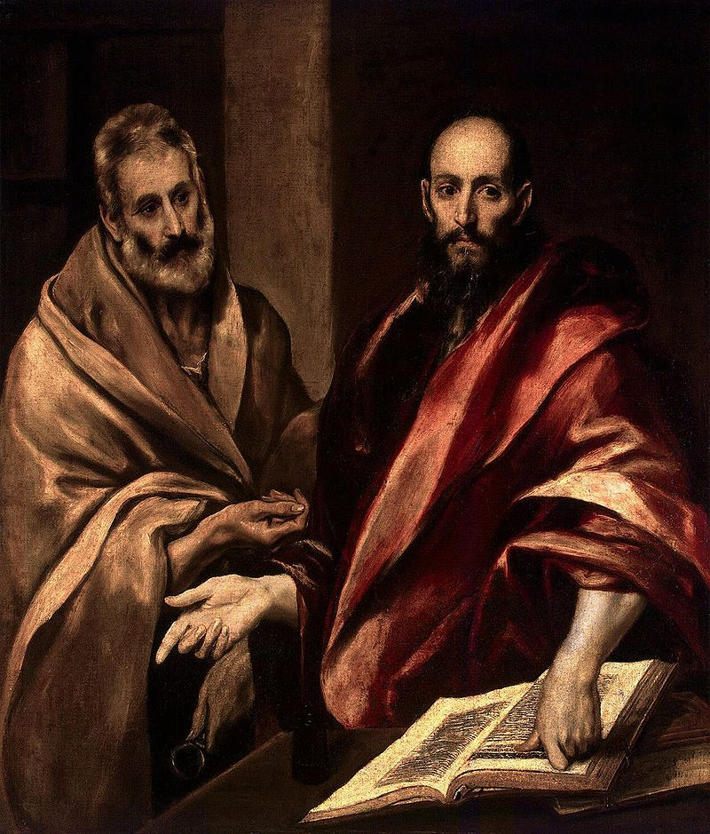
Barnaba secondo Luca
Seguace della prima ora; testimone della resurrezione? (risponderei di no)
Giudeo della diaspora (Cipro), ma non ellenista
Figura di raccordo tra Gerusalemme e il mondo cristiano della diaspora;
Rappresenta la Chiesa di Gerusalemme
Sposa la causa antiochena e paolina
È alla pari con Paolo nei viaggi missionari
A un certo punto «rompe» con Paolo (At 15,36ss)

Slide 20
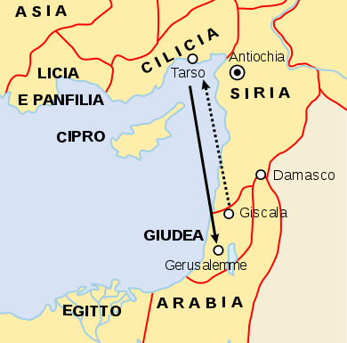
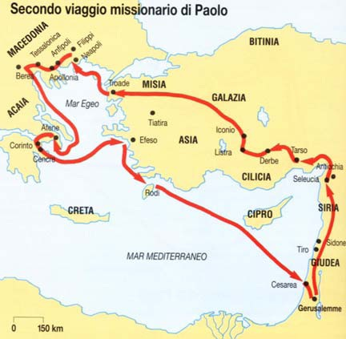
Distanza Antiochia-Tarso: 139 Km
Distanza Antiochia-Gerusalemme: 789 Km
Tempi di percorrenza/giorno: ca 20 miglia = 32,18 Km

Slide 21
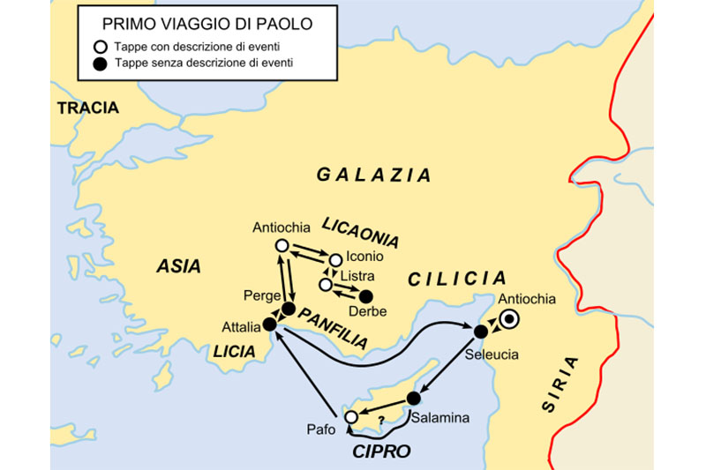
Primo viaggio missionario

Slide 22
La composizione della comunità antiochena…
Atti13: [1]C'erano nella comunità di Antiochia profeti e dottori: Barnaba, Simeone soprannominato Niger, Lucio di Cirène, Manaèn, compagno d'infanzia di Erode tetrarca, e Saulo. [2]Mentre essi stavano celebrando il culto del Signore e digiunando, lo Spirito Santo disse: «Riservate per me Barnaba e Saulo per l'opera alla quale li ho chiamati». [3]Allora, dopo aver digiunato e pregato, imposero loro le mani e li accomiatarono.
1Ἦσαν δὲ ἐν Ἀντιοχείᾳ κατὰ τὴν οὖσαν ἐκκλησίαν προφῆται καὶ διδάσκαλοι ὅ τε Βαρναβᾶς καὶ Συμεὼν ὁ καλούμενος Νίγερ καὶ Λούκιος ὁ Κυρηναῖος, Μαναήν τε Ἡρῴδου τοῦ τετραάρχου σύντροφος καὶ Σαῦλος. 2Λειτουργούντων δὲ αὐτῶν τῷ κυρίῳ καὶ νηστευόντων εἶπεν τὸ πνεῦμα τὸ ἅγιον· ἀφορίσατε δή μοι τὸν Βαρναβᾶν καὶ Σαῦλον εἰς τὸ ἔργον ὃ προσκέκλημαι αὐτούς. 3τότε νηστεύσαντες καὶ προσευξάμενοι καὶ ἐπιθέντες τὰς χεῖρας αὐτοῖς ἀπέλυσαν.

Slide 23
[11,26]Rimasero insieme un anno intero in quella comunità e istruirono molta gente; ad Antiochia per la prima volta i discepoli furono chiamati Cristiani.
Cosa significa assumere un nuovo nome?
Quali sono gli identity marker che permettono di distinguere questi «cristiani» da seguaci di altro tipo?
Chi ha dato questo nome? è un’autodesignazione? Lo hanno dato gli altri?
Chi sono questi «nuovi» soggetti che aderiscono alla comunità?

Slide 24
Non è facile dirlo... Abbiamo flebili indizi, procediamo per deduzioni….
A) Il nome è attribuito dopo un anno = possiamo dedurre che vi siano state delle pratiche reiterate (ad es.: momenti di riunione, gesti condivisi, oggetti condivisi etc).
Cf Gal 2,11-14: «Ma quando Cefa venne ad Antiochia, mi opposi a lui a viso aperto perché evidentemente aveva torto. Infatti, prima che giungessero alcuni da parte di Giacomo, egli prendeva cibo insieme ai pagani; ma dopo la loro venuta, cominciò a evitarli e a tenersi in disparte, per timore dei circoncisi».
B) Rifiutano identity markers validi per altri gruppi sociali: At 15,1: «Ora alcuni, venuti dalla Giudea, insegnavano ai fratelli questa dottrina: «Se non vi fate circoncidere secondo l'uso di Mosè, non potete esser salvi».
2 Poiché Paolo e Barnaba si opponevano risolutamente e discutevano animatamente contro costoro, fu stabilito che Paolo e Barnaba e alcuni altri di loro andassero a Gerusalemme dagli apostoli e dagli anziani per tale questione».

Slide 25
Come i gentili si avvicinano alla predicazione cristiana?
At 13: Paolo e Barnaba ad Antiochia di Pisidia
…42 Mentre uscivano, li esortavano ad annunciare loro queste cose il sabato seguente. 43Sciolta l'assemblea, molti Giudei e prosèliti credenti in Dio seguirono Paolo e Bàrnaba ed essi, intrattenendosi con loro, cercavano di persuaderli a perseverare nella grazia di Dio.
44Il sabato seguente quasi tutta la città si radunò per ascoltare la parola del Signore. 45Quando videro quella moltitudine, i Giudei furono ricolmi di gelosia e con parole ingiuriose contrastavano le affermazioni di Paolo. 46Allora Paolo e Bàrnaba con franchezza dichiararono: «Era necessario che fosse proclamata prima di tutto a voi la parola di Dio, ma poiché la respingete e non vi giudicate degni della vita eterna, ecco: noi ci rivolgiamo ai pagani. 47Così infatti ci ha ordinato il Signore:
Io ti ho posto per essere luce delle genti, perché tu porti la salvezza sino all'estremità della terra».
48 Nell'udire ciò, i pagani (τὰ ἔθνη) si rallegravano e glorificavano la parola del Signore, e tutti quelli che erano destinati alla vita eterna credettero. 49La parola del Signore si diffondeva per tutta la regione. 50 Ma i Giudei sobillarono le pie donne della nobiltà e i notabili della città e suscitarono una persecuzione contro Paolo e Bàrnaba e li cacciarono dal loro territorio. 51Allora essi, scossa contro di loro la polvere dei piedi, andarono a Icònio. 52I discepoli erano pieni di gioia e di Spirito Santo.

Slide 26
I gentili come si avvicinano alla predicazione cristiana?
At 13: Paolo e Barnaba ad Antiochia di Pisidia
…42 Mentre uscivano, li esortavano ad annunciare loro queste cose il sabato seguente. 43Sciolta l'assemblea, molti Giudei e prosèliti credenti in Dio seguirono Paolo e Bàrnaba ed essi, intrattenendosi con loro, cercavano di persuaderli a perseverare nella grazia di Dio.
44Il sabato seguente quasi tutta la città si radunò per ascoltare la parola del Signore. 45Quando videro quella moltitudine, i Giudei furono ricolmi di gelosia e con parole ingiuriose contrastavano le affermazioni di Paolo. 46Allora Paolo e Bàrnaba con franchezza dichiararono: «Era necessario che fosse proclamata prima di tutto a voi la parola di Dio, ma poiché la respingete e non vi giudicate degni della vita eterna, ecco: noi ci rivolgiamo ai pagani. 47Così infatti ci ha ordinato il Signore:
Io ti ho posto per essere luce delle genti, perché tu porti la salvezza sino all'estremità della terra».
48 Nell'udire ciò, i pagani (τὰ ἔθνη) si rallegravano e glorificavano la parola del Signore, e tutti quelli che erano destinati alla vita eterna credettero. 49La parola del Signore si diffondeva per tutta la regione. 50 Ma i Giudei sobillarono le pie donne della nobiltà e i notabili della città e suscitarono una persecuzione contro Paolo e Bàrnaba e li cacciarono dal loro territorio. 51Allora essi, scossa contro di loro la polvere dei piedi, andarono a Icònio. 52I discepoli erano pieni di gioia e di Spirito Santo.

Slide 27
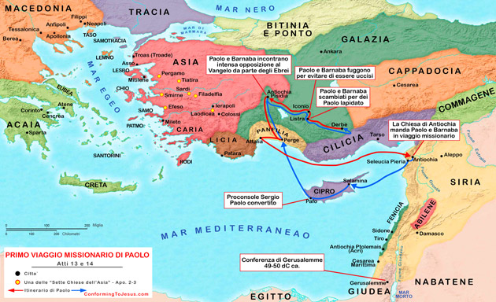

Slide 28

Quale storicità attribuire agli episodi?
Sì, esiste e costituisce storicamente l’anello intermedio tra Cristiani e Gentili = 1950: L.H. Feldman «inventa» la categoria dei «simpatizzanti» ("Jewish 'sympathizers' in classical literature and inscriptions", pubblicato in Transactions of american philological association 81, 1950)
Chi sono i Proseliti e i Timorati di Dio?
Sono categorie storicamente identificabili?
Esisteva, nella diaspora, un mondo gentile che orbitava intorno alla sinagoga? E quale atteggiamento si assumeva verso costoro in riferimento alla circoncisione e all’osservanza della Legge?
No, è una costruzione letteraria e teologica per spiegare il passaggio dal mondo giudaico a quello gentile (T. Kraabel, «The Diseapparence of the God-fearers», 1981)

Slide 29
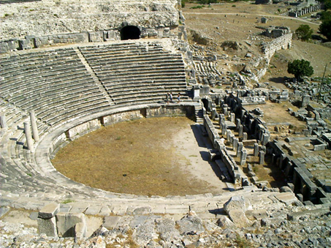
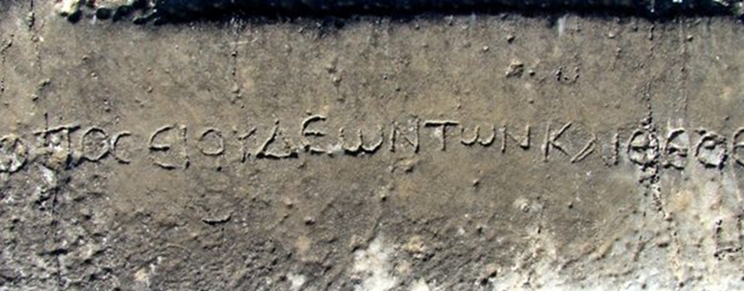
Proseliti e soprattutto Timorati di Dio sono categorie storiche o letterarie?
Teatro di Mileto
(ritrovato nel 1906)
Ritrovamento del 1906
Τοπος ειουδεων των και θεοσεβειον
«Posto dei giudei detti anche timorati di dio»
oppure
«luogo dei giudei e dei timorati di dio»

Slide 30
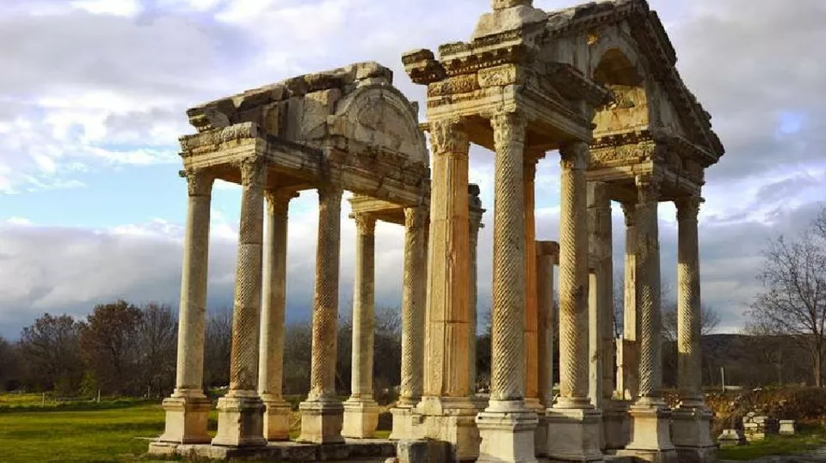
Stele di Afrodisia (fine II – inizio III secolo d.C.)
Nel 1987 viene rinvenuta ad Afrodisia, in Caria, una stele che riporta un elenco di nomi;
Iscrizione dei donatori di Aphrodisia in Caria: L'iscrizione, estesa sulle due facce della stele, fu commissionata dalla comunità giudaica di Afrodisia e si presenta come dedica di un edificio, destinato a funzioni caritative (probabilmente una mensa pubblica, ma la questione è controversa), seguita dall’elenco nominativo dei probabili sostenitori e finanziatori di una determinata istituzione. La faccia (a) contiene i nomi di 15 membri Nella prima riga della facies (a) compare il termine pate/lla? do, che Reynolds e Tannenbaum hanno interpretato come translitterazione del latino patella e tradotto con ‘piatto’, ‘tavola’, espressione metaforica per ‘mensa’ (M.H.Williams, “The Jews and Godfearers inscription from Aphrodisias – A case of patriarchal interference in early third century Caria?”, Historia 41, 1992, pp.297-310).

Slide 31
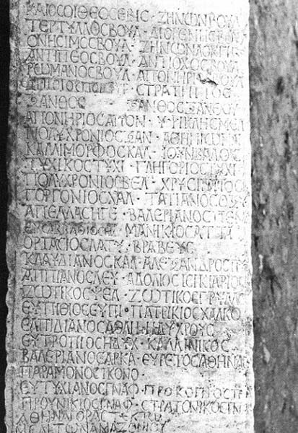
Faccia A: 27 righe
15 nomi di persone che hanno contribuito alla costruzione di un edificio. Tra queste 3 sono designate con il nome di proseliti e 2 con i nome di theosebes.
Faccia B: 61 righe
55 nomi , poi un rigo bianco , poi un altro elenco di 52 nomi
Questi 52 sono presentati come Theosebis

Slide 32
Faccia A: 27 righe
15 nomi di persone che hanno contribuito alla costruzione di un edificio. Tra queste 3 sono designate con il nome di proseliti e 2 con i nome di theosebes.
Faccia B: 61 righe
55 nomi , poi un rigo bianco , poi un altro elenco di 52 nomi
Questi 52 sono presentati come Theosebis

Slide 33
I ritrovamenti archeologici danno, in fondo, forza alla testimonianza di Atti: Esiste una realtà fatta di gentili che partecipano o sono interessati al modo di vivere, di pregare, di credere dei giudei ed esistono delle comunità giudaiche favorevoli a intessere relazioni con questi gentili.
In alcune aree della diaspora avvengono fenomeni di risocializzazione* che investono le locali comunità giudaiche.
Sono fenomeni che mettono in moto riflessioni identitarie; che mettono in discussione la natura dei confini della propria identità e la valenza dei propri identity markers
Le ragioni sono molteplici e attengono alla sfera sia religiosa che sociale
Alcune di queste persone si mostrano ricettive verso l’annuncio «cristiano»
*CONVERSIONE = RISOCIALIZZAZIONE (R.Stark, The Rise of Christianity)
  Rapporti personali
  Bisogno di discontinuità nella propria quotidianità
  Accoglienza/aiuto

Slide 34
*CONVERSIONE = RISOCIALIZZAZIONE (R.Stark, The Rise of Christianity)
  Rapporti personali
  Bisogno di discontinuità nella propria quotidianità
  Accoglienza/aiuto= costruzione di relazioni
  Cf . Flavio Giuseppe, C. Apione 2,282-283: «tra le masse già da tempo si è diffusa una notevole ammirazione per la nostra religiosità e non vi è città greca o barbara, né un solo popolo presso cui non sia penetrato il nostro uso del riposo sabbatico e i digiuni e l’accensione dei lumi e molte nostre prescrizioni alimentari non siano osservate, Cercano anche di imitare la nostra concordia reciproca, la nostra generosità (τὴν τῶν ὄντων ἀνάδοσιν), il nostro amore per il lavoro e la nostra costanza nelle necessità imposte dalle legge»
  Cf Cassio Dione XXXVII,17,1

